Slide 1
Повторување и вежби

Slide 2
Предмет: Музичка уметност Година: Четврта СОУ Гимназија „ Ј. Б. Тито“ - Битола Предметен наставник: Емилија Ристевска Стефановска Тема: Повторување и вежби Време на реализација – 2 часа

Slide 3
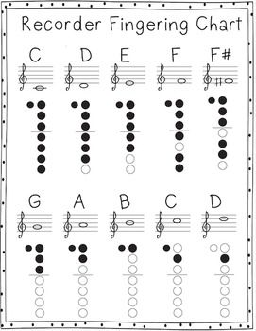
Повторување и вежби

Slide 4
Музички линкови:
https://www.youtube.com/watch?v=-d6uVjIEkMY

